Slide 1
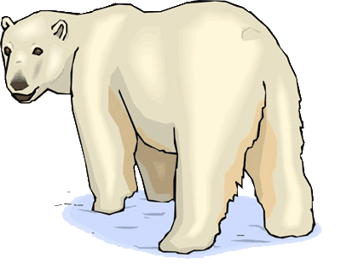
62 ИНТЕРЕСНЫХ ФАКТА О БЕЛЫХ МЕДВЕДЯХ
www.zooclub.ru
Белый, или полярный медведь - один из самых крупных наземных представителей млекопитающих отряда хищных. Его длина достигает 3 м, а масса до 1 тонны.
Notes:
http://zooclub.ru/fakty/o_belom_polyarnom_medvede.shtml

Slide 27
